Slide 1


Operating Systems (371-1-1631)
The Team: Robert Iakobashvili, lecturer, and Yoram Segal, AT
Based on OS course from:
BGU, Computer Science Department with thanks to Danny Handler and Amnon Meisels (retired)
BGU, Communications Systems Engineering Department with thanks to Dr. Niv Gilboa

Slide 2
Grade structure
Assignments – 25%
Exam – 75%
Assignments and exam are mandatory
Must pass exam with score 56 and up

Slide 3
Textbooks
A. Tanenbaum: Modern Operating Systems, Prentice-Hall, 4th Edition, 2015
A. Silbetschatz et al.: Operating System Concepts (9th ed.), Addison Wesley, 2012
G. Nutt: Operating Systems (a modern perspective) (3rd ed.), Addison Wesley, 2003
W. Stallings: Operating Systems (6th ed.), Prentice-Hall, 2009

Slide 4
Introduction: outline
What is an operating system?
Some history
OS concepts

Slide 5
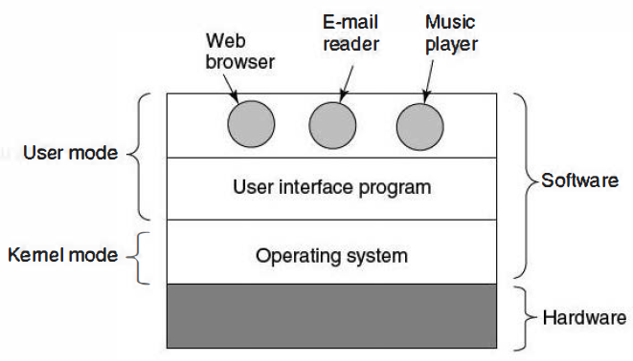
Layered Hardware-Software
Machine Model
Notes:
The user interface program may be a command shell or GUI-based.
Some programs that carry out OS functions (such as change password) run in user mode but have special privileges.

Slide 6
What is an Operating System ?
An operating system is:
  An Extended Machine
  A Resource manager

Slide 7
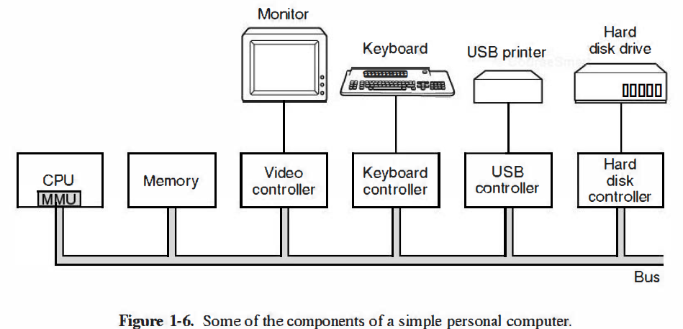
Computer-System Architecture
Notes:
במערכות מודרניות ישנו יותר ממעבד יחיד. על MMU נרחיב בהמשך
במערכות מודרניות ישנו יותר מbus אחד
בMemory הכוונה לRAM אבל בעצם קיימת הררכיה של סוגי זכרונות עליה נרחיב בהמשך
לכל התקן חיצוני יש controller איתו מערכת ההפעלה מדברת על מנת להפעיל את ההתקן

Slide 8
Operating Systems as extended Machines
The problems:
  Bare machine has complex structure
    Processors
    Many difficult-to-program devices
  Primitive Instruction Set
  Different for Different Machines
OS provides:
Abstraction!
  Simple, easier to use interface (machine-independent)
  Hiding of unnecessary details

Slide 9
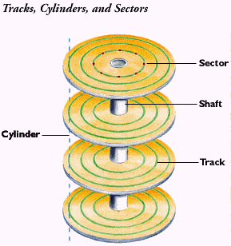
OS abstraction example: read from disk
Read file data from disk (simplified)
…
Read linear sector 17,403 from disk 2
Convert linear sector number to: cylinder, sector, head
(may be complicated – outer cylinders have more sectors, bad sectors remapped, etc.)
Move disk arm to requested cylinder
Wait for proper sector to appear
…
OS abstraction
return-code = read(fd, buff, nbytes)

Slide 10
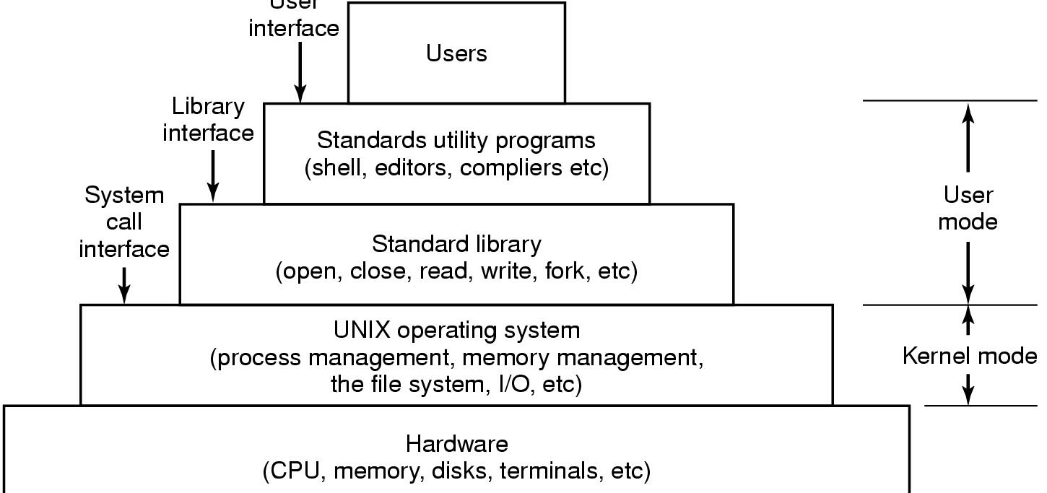
UNIX high-level architecture
User
Interface

Slide 11
Operating Systems as Resource Managers
Multiple resources
  Processors; Memory
  Disks; Tapes; Printers
  Network interfaces; Terminals
Controlled allocation of Resources among:
  Groups, Users; Processes, Threads,…
Means of control: sharing/multiplexing/scheduling, monitoring, protection, report/payment

Slide 12
Introduction: outline
What is an operating system?
Some history
OS concepts

Slide 13

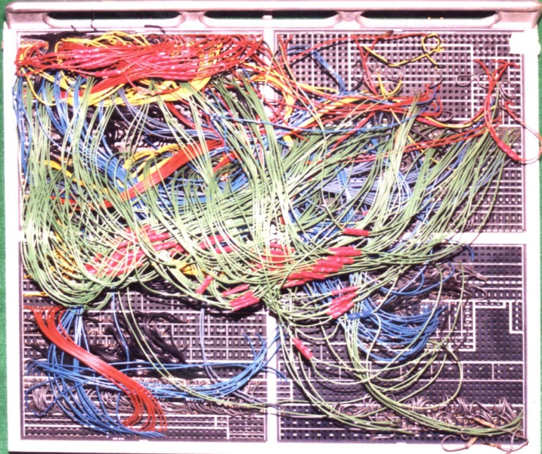
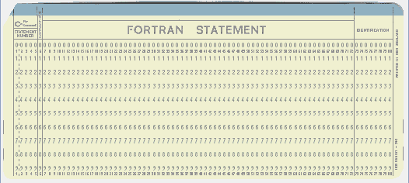
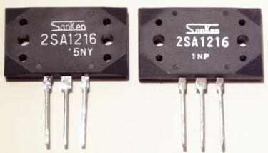
History of Operating Systems
First generation 1945 - 1955
  vacuum tubes, plug boards – user plugs-in program
Notes:
הדור הראשון של המחשבים פותח במהלך מלחמת העולם השנייה ולא היו לו מערכות הפעלה. לכל משתמש הוקצה זמן עבודה בלעדי עם המחשב. השליטה במחשב נעשתה באמצעות חיבור כבלים לplugboard ובשלב מאוחר יותר באמצעות כרטיסים מנוקבים.

Slide 14
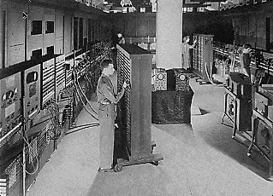
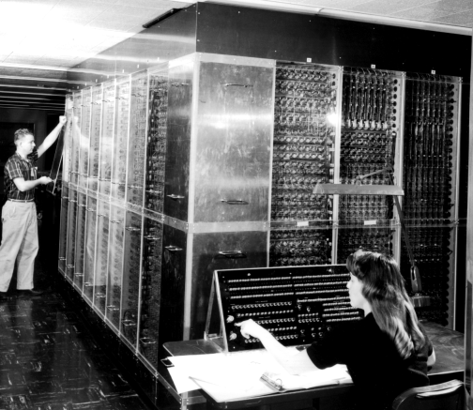
The first computers
Electronic Numerical Integrator And Computer (ENIAC)
Mathematical Analyzer, Numeric Integrator And Computer(MANIAC)
Notes:
מה שקרוי walk-in computer. יועד תחילה לחישובים בליסטיים ואחר כך לחישובים הקשורים לפיתוח פצצת מימן. עלה כשישה מליון דולר במונחים של היום, שקל עשרות טונות והתפרס על גודל של מעל 150 מ"ר. 5000 חישובים בשניה, כמה עשרות K זכרון.
יורשו, הקרוי המניאק, שימש גם הוא לפרויקט פתוח הגרעין בלוס אלמוס.

Slide 15
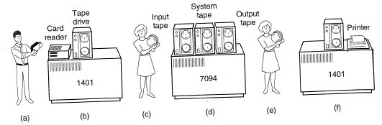
History of Operating Systems (cont’d)
Second generation 1955 - 1965
  transistors, batch systems – multiple programs on Disk
Third generation 1965 – 1980
  ICs and multiprogramming - user interaction (time-sharing)
Fourth generation 1980 – present
  personal computers – graphic user-interface
  Networks – file & computing services
  Mobile computing - Cellular phones, Cloud computing…
Notes:
הדור השני – מחשבים הפכו אמינים וזולים יותר בזכות הופעת הטרנזיסטורים – יחידות מיתוג אלקטרוני מבוססות מוליכים-למחצה. מחשבים מדור זה נקראו mainframes ורק גופים גדולים יכלו לרכוש אותם. קלט הוזן באמצעות כרטיסים מנוקבים והפלט נשלח למדפסת. כדי לחסוך בעלויות, הופיעו מערכות batch בהן קבוצה של jobs הוזנה מכרטיסים מנוקבים לסרט מגנטי באמצעות מחשב זול כמו IBM 1401 ואז הסרט הוזן למחשב יקר יותר כמו IBM 7094 כאשר הפלט נכתב לסרט מגנטי שני. סרט הפלט הוזן ל1401 שהדפיס את התוצאות. בIBM 7094 הייתה מערכת הפעלה פרימיטיבית שקראה והריצה job אחרי job. מחשבים אלו שימשו בעיקר לחישובים מדעיים.
בדור השלישי הופיעו מעגלים משולבים (integrated circuits) שהוזילו משמעותית את מחירי המחשבים. IBM יצאה עם IBM 360 משפחה של מחשבים תואמים מבחינת תוכנה בעלי מגוון יכולות ומחירים. הופיעו גם מערכות הפעלה מתקדמות יותר שתמכו בmultiprogramming היכולת לשמור מספר jobs בזכרון ולהחליף job בזמן שהוא ממתין לI/O. הופיעו גם מערכות time-sharing בהן מספר מרובה של משתמשים יכלו לעבוד באופן אינטראקטיבי מול המחשב.
הדור הרביעי הוא דור המחשוב האישי שהתחיל לקראת סוף שנות השבעים אחרי שהופיעו מעגלים משולבים בצפיפות גבוהה large-scale integrated circuits ואפשרו מחשבים בעלויות שמשתמשים ביתיים יכלו להרשות לעצמם, מחשבים ניידים וsmartphones שלכל אחד מהם יש יותר יכולת חישובים מעשרה אניאקים ומניאקים ביחד.

Slide 16
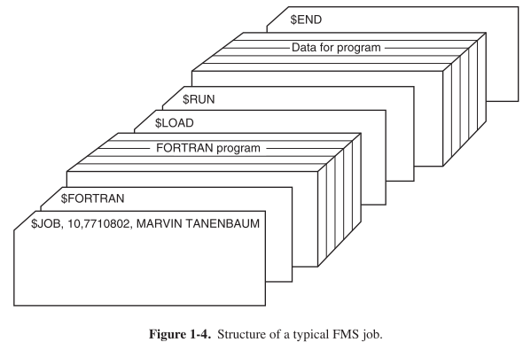
Punched-cards job example
Second generation 1955 - 1965
  transistors, batch systems – multiple programs on Disk
Notes:
הדור השני – מחשבים הפכו אמינים וזולים יותר בזכות הופעת הטרנזיסטורים – יחידות מיתוג אלקטרוני מבוססות מוליכים-למחצה. מחשבים מדור זה נקראו mainframes ורק גופים גדולים יכלו לרכוש אותם. קלט הוזן באמצעות כרטיסים מנוקבים והפלט נשלח למדפסת. כדי לחסוך בעלויות, הופיעו מערכות batch בהן קבוצה של jobs הוזנה מכרטיסים מנוקבים לסרט מגנטי באמצעות מחשב זול כמו IBM 1401 ואז הסרט הוזן למחשב יקר יותר כמו IBM 7094 כאשר הפלט נכתב לסרט מגנטי שני. סרט הפלט הוזן ל1401 שהדפיס את התוצאות. בIBM 7094 הייתה מערכת הפעלה פרימיטיבית שקראה והריצה job אחרי job. מחשבים אלו שימשו בעיקר לחישובים מדעיים.
בדור השלישי הופיעו מעגלים משולבים (integrated circuits) שהוזילו משמעותית את מחירי המחשבים. IBM יצאה עם IBM 360 משפחה של מחשבים תואמים מבחינת תוכנה בעלי מגוון יכולות ומחירים. הופיעו גם מערכות הפעלה מתקדמות יותר שתמכו בmultiprogramming היכולת לשמור מספר jobs בזכרון ולהחליף job בזמן שהוא ממתין לI/O. הופיעו גם מערכות time-sharing בהן מספר מרובה של משתמשים יכלו לעבוד באופן אינטראקטיבי מול המחשב.
הדור הרביעי הוא דור המחשוב האישי שהתחיל לקראת סוף שנות השבעים אחרי שהופיעו מעגלים משולבים בצפיפות גבוהה large-scale integrated circuits ואפשרו מחשבים בעלויות שמשתמשים ביתיים יכלו להרשות לעצמם, מחשבים ניידים וsmartphones שלכל אחד מהם יש יותר יכולת חישובים מעשרה אניאקים ומניאקים ביחד.

Slide 17
History of Operating Systems (cont’d)
Second generation 1955 - 1965
  transistors, batch systems – multiple programs on Disk
Third generation 1965 – 1980
  ICs and multiprogramming - user interaction (time-sharing)
Fourth generation 1980 – present
  personal computers – graphic user-interface
  Networks – file & computing services
  Mobile computing - Cellular phones, Cloud computing…
Notes:
הדור השני – מחשבים הפכו אמינים וזולים יותר בזכות הופעת הטרנזיסטורים – יחידות מיתוג אלקטרוני מבוססות מוליכים-למחצה. מחשבים מדור זה נקראו mainframes ורק גופים גדולים יכלו לרכוש אותם. קלט הוזן באמצעות כרטיסים מנוקבים והפלט נשלח למדפסת. כדי לחסוך בעלויות, הופיעו מערכות batch בהן קבוצה של jobs הוזנה מכרטיסים מנוקבים לסרט מגנטי באמצעות מחשב זול כמו IBM 1401 ואז הסרט הוזן למחשב יקר יותר כמו IBM 7094 כאשר הפלט נכתב לסרט מגנטי שני. סרט הפלט הוזן ל1401 שהדפיס את התוצאות. בIBM 7094 הייתה מערכת הפעלה פרימיטיבית שקראה והריצה job אחרי job. מחשבים אלו שימשו בעיקר לחישובים מדעיים.
בדור השלישי הופיעו מעגלים משולבים (integrated circuits) שהוזילו משמעותית את מחירי המחשבים. IBM יצאה עם IBM 360 משפחה של מחשבים תואמים מבחינת תוכנה בעלי מגוון יכולות ומחירים. הופיעו גם מערכות הפעלה מתקדמות יותר שתמכו בmultiprogramming היכולת לשמור מספר jobs בזכרון ולהחליף job בזמן שהוא ממתין לI/O. הופיעו גם מערכות time-sharing בהן מספר מרובה של משתמשים יכלו לעבוד באופן אינטראקטיבי מול המחשב.
הדור הרביעי הוא דור המחשוב האישי שהתחיל לקראת סוף שנות השבעים אחרי שהופיעו מעגלים משולבים בצפיפות גבוהה large-scale integrated circuits ואפשרו מחשבים בעלויות שמשתמשים ביתיים יכלו להרשות לעצמם, מחשבים ניידים וsmartphones שלכל אחד מהם יש יותר יכולת חישובים מעשרה אניאקים ומניאקים ביחד.

Slide 18

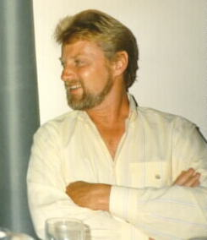
How Bill Gates became rich…
1974: Intel releases the 8080 processor, needs an OS
Please! develop an OS
CP/M OS
Gary Kildall
Notes:
Kildall היה יועץ של אינטל שהוציאה את ה8080 - מעבד 8 ביט. מערכת ההפעלה נקראה Control Program for Multiprocessors ותוכנתה בשפת PL/M. היא הייתה הבסיס למחשב האישי הראשון בעל hard disk. Kildall ייסד חברה בשם Digital research שהוסיפה תמיכה בסוגי מעבדים נוספים מלבד ה8080 וCP-M שלטה בשוק המחשבים האישיים עד ראשית שנות השמונים.

Slide 19

How Bill Gates became rich…(cont’d)
1974: Intel releases the 8080 processor, needs an OS
CP/M OS
Sure!
Can you grant me CP/M rights?
Gary Kildall

Slide 20


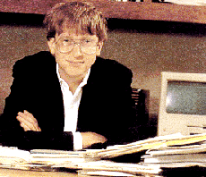
How Bill Gates became rich…(cont’d)
1980: IBM designs IMB PC, needs an OS
Can you find an OS for our PC?
Sorry, too busy!!!!!
Please meet IBM, they need an OS
Gary Kildall
Notes:
בשלב זה ביל גייטס כבר פיתח אינטרפרטר לbasic. לkildall לא היה זמן לפגוש את הנציגים של IBM ובנוסף עורך הדין שלו לא הסכים לחתום על מסמכי NDA – התחייבות לסודיות – במגעים עם IBM

Slide 21
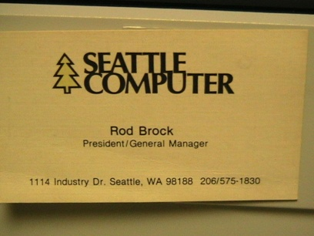
How Bill Gates became rich…(cont’d)
1980: IBM designs IMB PC, needs an OS
Kildall too busy. Please develop an OS!
I’de like to buy the DOS OS
Sure, it’s yours for $75,000
Notes:
בנוסף, גייטס גם שכר את טים פטרסון המפתח של DOS להכניס שינויים שIBM ביקשה. DOS ==> MS-DOS החלה לשלוט בשוק מעה"פ. גייטס גם החליט למכור את DOS לחברות החומרה ולא לכל לקוח פרטי בפני עצמו

Slide 22
How Bill Gates became rich…(cont’d)
1980: IBM designs IMB PC, needs an OS
May I retain the rights for MS-DOS?
Sure, why not!!

Slide 23
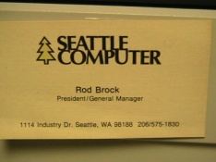
How Bill Gates became rich…(cont’d)
Well, this is 20:20 hind vision…

Slide 24
Introduction: outline
What is an operating system?
Some history
OS concepts

Slide 25
OS – Key Functions
Process management
  process creation; deletion; suspension/preemption
  process synchronization; communication; scheduling
Main-memory management
  Manage used parts and their current users
  Select processes to load from secondary storage
  Allocate memory to running processes
Secondary storage management
  Free-space management
  Storage allocation

Slide 26
OS – Key Functions (cont’d)
File system management
  File + directory - creation; deletion
  File manipulation primitives
  Mapping files onto secondary storage
I/O system management
  General device-driver interface
  Drivers for specific hardware devices
Protection system
  Distinguish between authorized and unauthorized usage
  Provide means of enforcement

Slide 27
Processes - a key concept
Resource container for “program in execution”
Timesharing, process suspension/preemption
Process Table
Process Groups
Signals

Slide 28
Why do we need multiple processes?
Single application: We want things to happen “concurrently” (E.g.: paging and typing in a text editor)
Multiple applications: processes running in the background (e.g., Anti Virus)
Multiple users: The departmental computer; all types of Servers

Slide 29
Multiprogramming: how is it done?
CPU much faster than I/O
  Computation/communication overlap
Memory large enough – requires memory protection!
Scheduler which manages flow of jobs in and out
and shares CPU between jobs – requires Timer

Slide 30

Process trees
A process tree
  A created two child processes, B and C
  B created three child processes, D, E, and F

Slide 31
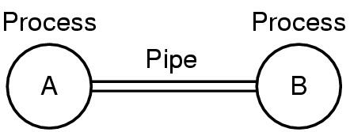
Inter-Process Communication (IPC)
Two processes communicating via a pipe

Slide 32
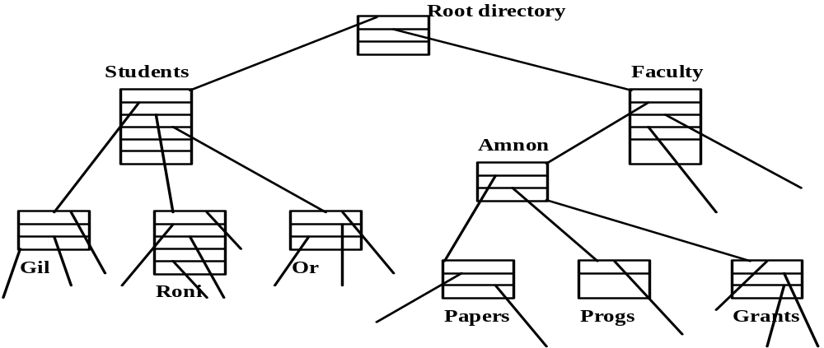
Files: non volatile data
File types and operations on files
Directories - hierarchical structure
Working directories
Notes:
לגרסאות הראשונות של DOS היה directory יחיד ועץ של directories נתמך רק בגרסאות מאוחרות יותר

Slide 33
Files: non volatile data (cont’d)
Protection and Security
Unix - user; group; other (rwx bits)
File descriptors (handles)
I/O as a special file
Block & Character special files
Standard input; output; error
Pipes
Links
Notes:
קבצים מיוחדים נועדו לגרום להתקני i/o להיראות כקבצים כך שניתן יהיה לקרוא ולכתוב אליהם באותו אופן שהדבר נעשה עבור קבצים. Block special file גישות נעשות ברזולוציה של בלוק, בדרך כלל מספר Kbytes. Hard disks מיוצגים כך. Character special files ממדלים התקנים אליהם הגישה נעשית באמצעות רצף של Bytes – כגון keyboards, printers, mice. על פי רוב נמצאים במחיצה /dev

Slide 34
I/O is performed in kernel mode
All I/O instructions are privileged instructions
I/O devices and CPU can execute concurrently
CPU moves data between main memory and device controllers' buffers (done by device drivers)
Device controllers interrupt upon completion
Interrupt handler runs in kernel mode

Slide 35
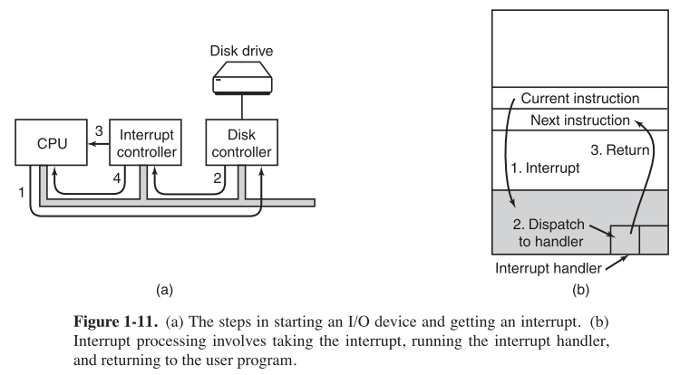
Steps in performing I/O

Slide 36
Steps in performing I/O
Driver initiates operation

Slide 37
Steps in performing I/O
Device signals interrupt controller

Slide 38
Steps in performing I/O
Interrupt controller notifies CPU

Slide 39
Steps in performing I/O
Interrupt controller writes device number

Slide 40
Steps in performing I/O
CPU starts handling interrupt

Slide 41
Steps in performing I/O
Appropriate interrupt handler called

Slide 42
Steps in performing I/O
Execution resumed

Slide 43
Interrupts and the
fetch-decode-execute loop
Do forever{
IR = memory[PC];
execute(IR);
PC++;
If(Interrupt_Request) {
memory[0] = PC;
PC = memory[1] }
}
An interrupt is an asynchronous event
The kernel interrupt handling routine may use a disable_interrupts instruction to avoid losing data while processing an interrupt request
Interrupt handler is typically called indirectly via the interrupt vector
Simplistic!

Slide 44
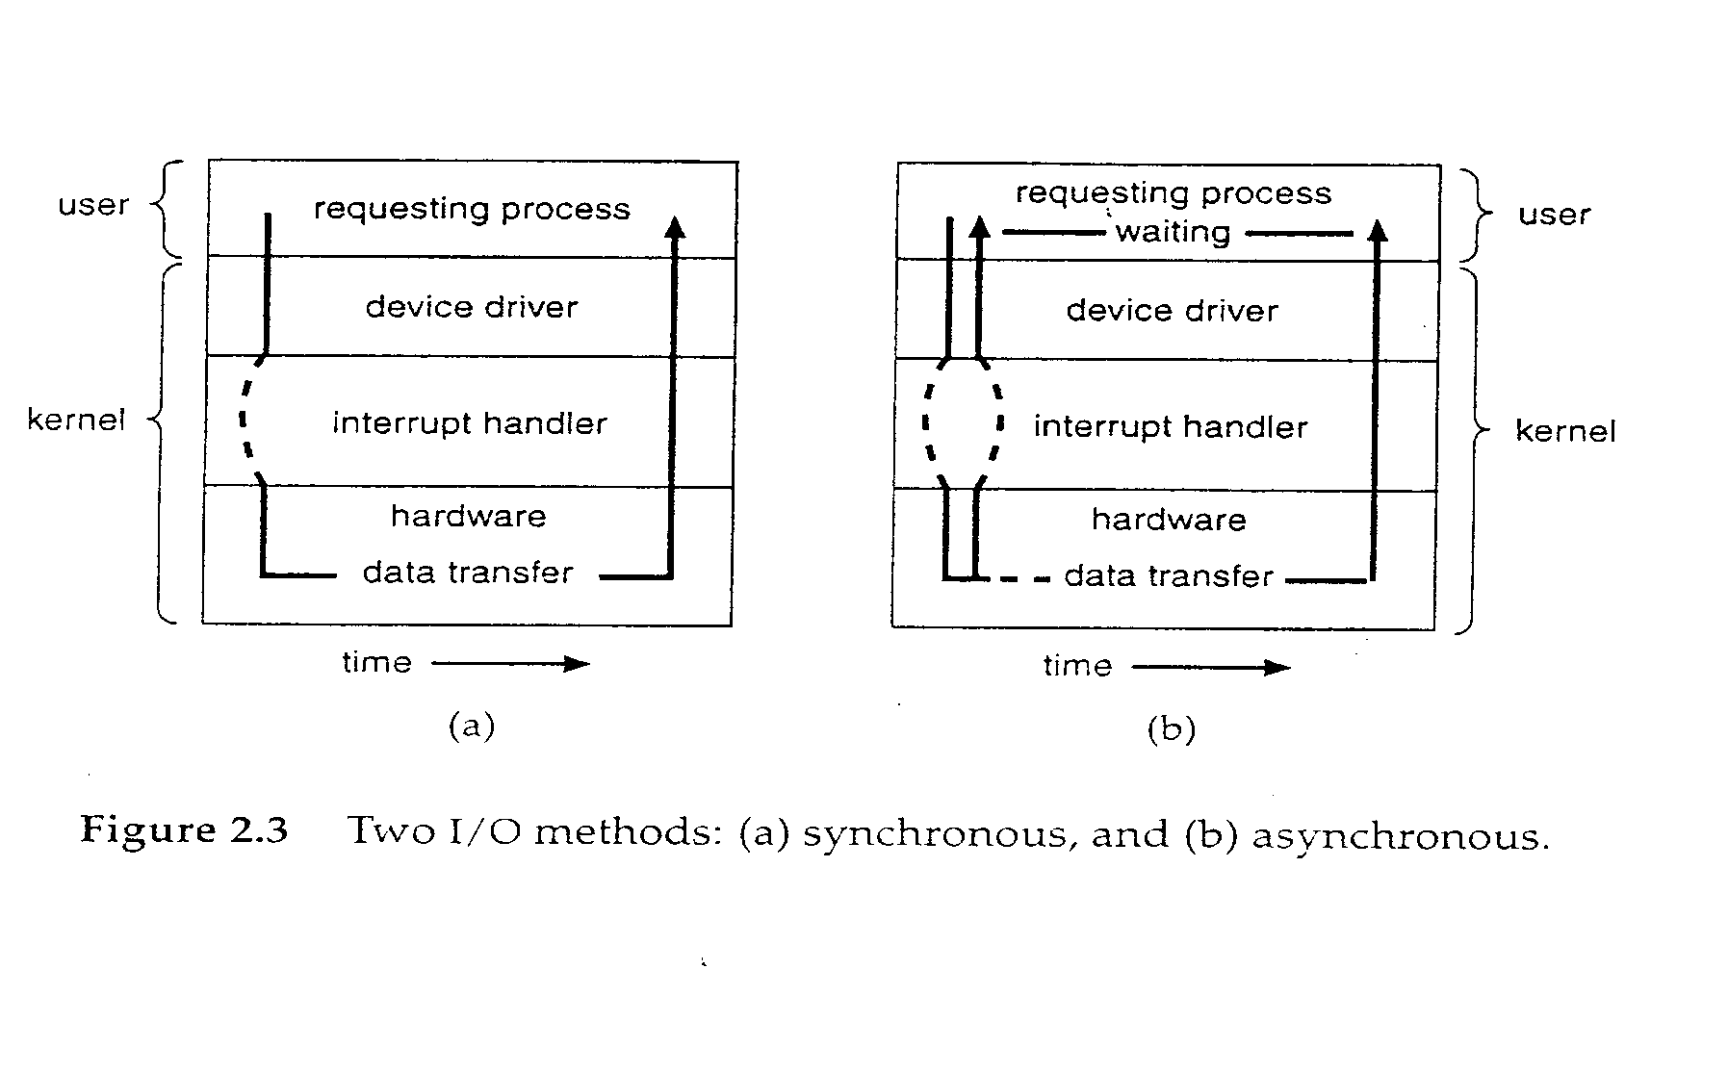
Synchronous vs. Asynchronous I/O
execute

Slide 45

Steps in Making a System Call
There are 11 steps in making the system call: read (fd, buffer, nbytes)
Is this call Synchronous or Asynchronous?

Slide 46
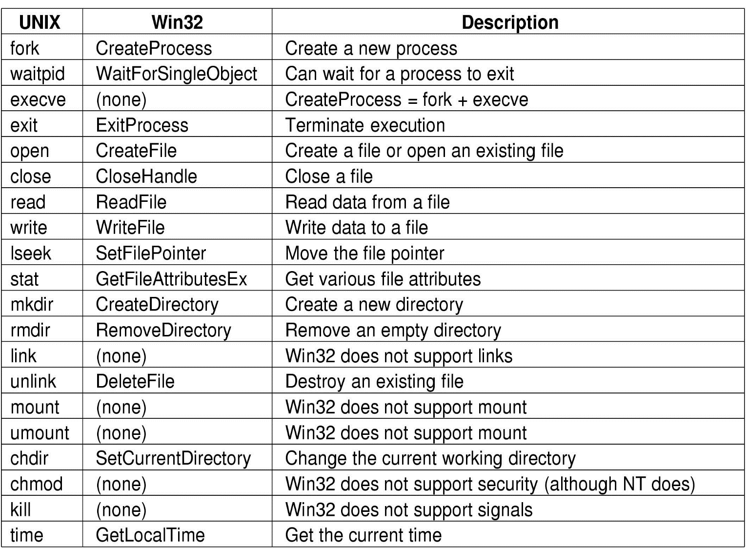
System Calls
processes
files
directories
miscellaneous

Slide 47
The Shell Command Language
sort < file1 > file2
cat file1 | sort | lpr
The Shell is a process which executes its commands as offspring processes
Processes may call shell commands by using the “system” system call

Slide 48
Shell structure – Parent & child
A stripped-down shell:
while (TRUE) { /* repeat forever */
type_prompt( ); /* display prompt */
read_command (command, parameters) /* input from terminal */
if (fork() > 0) { /* fork off child process */
/* Parent code */
wait(); /* wait for child to exit */
} else {
/* Child code */
execvp (command, parameters); /* execute command */
}
}

Slide 49
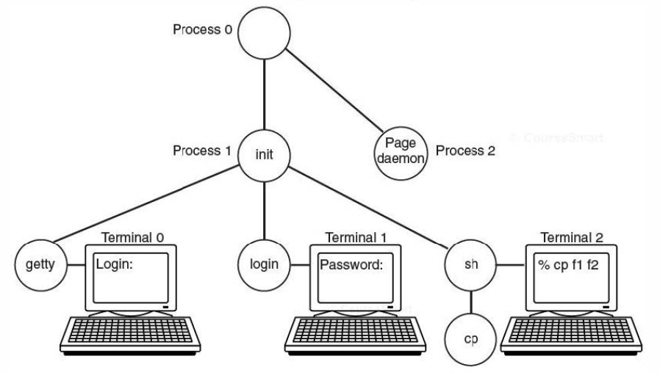
Linux Shell initialization
The init program (process 1) runs getty on all ports
Upon detecting a terminal, getty runs login
Typing in a user name and a password – login checks the passwd file and if correct runs a shell – the one specified in the UID entry
The shell is run with that user ID environment parameters

Slide 50
Running user commands
User types: ‘grep some_word file_name’
Shell parses the command, inserts the strings grep, some_word, file_name into argv and their number to argc
Next, the shell uses fork() to create a process (same user ID)
Now, it takes the executable name grep and the arguments, all from argv, and uses execvp() (or a similar system call) to run the grep executable
On foreground execution, the shell would use the wait() system call and continue its session only after the child process terminates

Slide 51
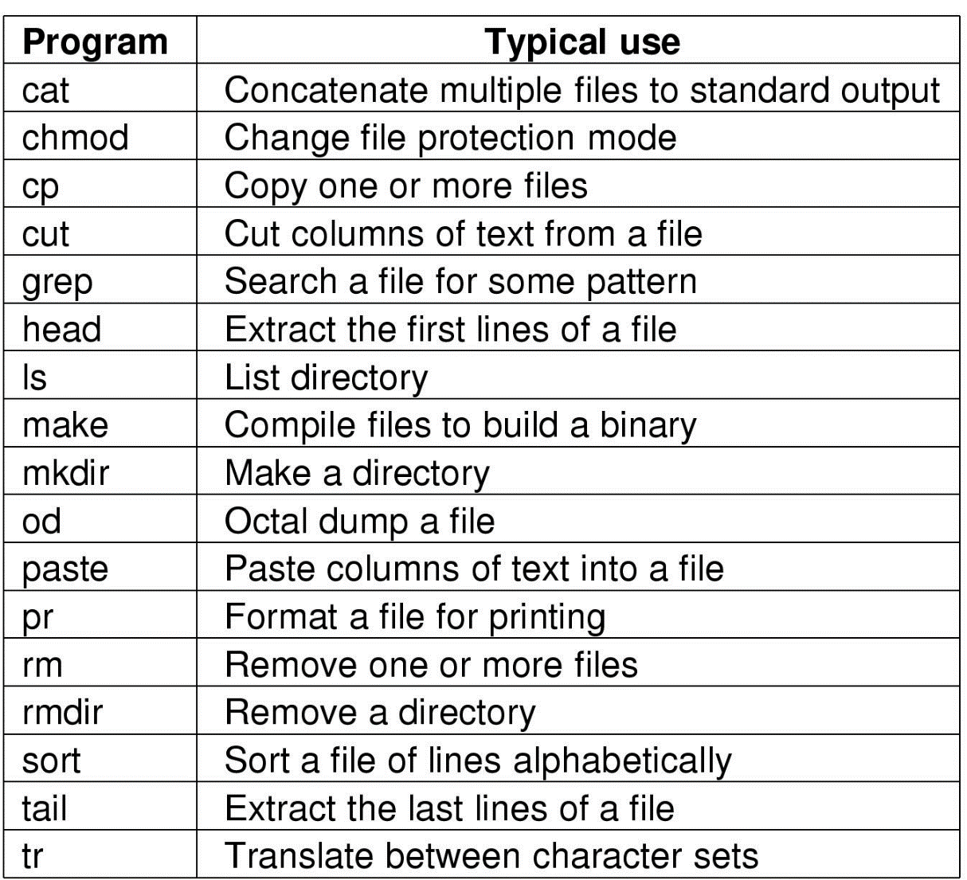
UNIX Utility Programs
A few of the more common UNIX utility programs required by POSIX

